Slide 1
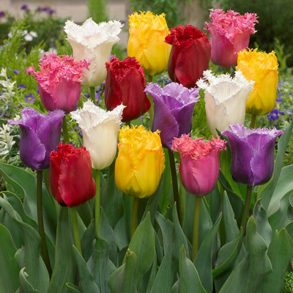
TULIPÁN - námet na PVC
Mgr. Jakub Breznický
Mgr. Erika Turzíková
SŠ Ul.J.Kollára 3
Nové Mesto nad Váhom

Slide 2
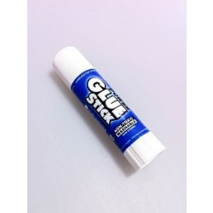
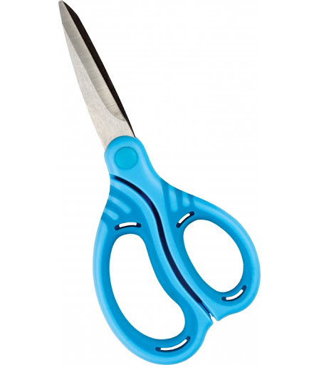
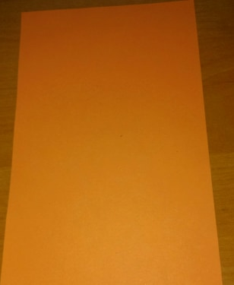
Priprav si farebný papier, nožnice, lepidlo, fixky

Slide 3
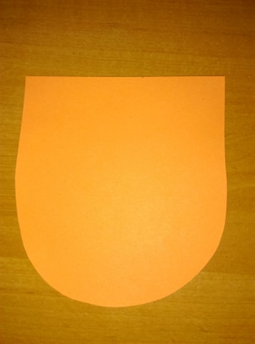
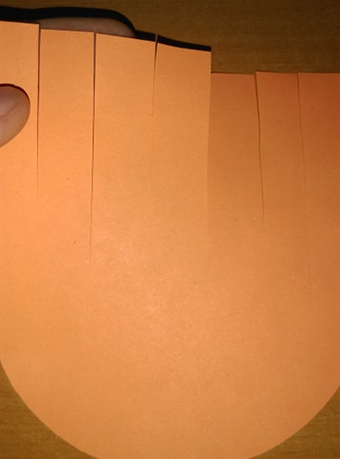
Z farebného papiera si vystrihneme tvar tulipána
Vrh kvetu tulipána nastriháme

Slide 4
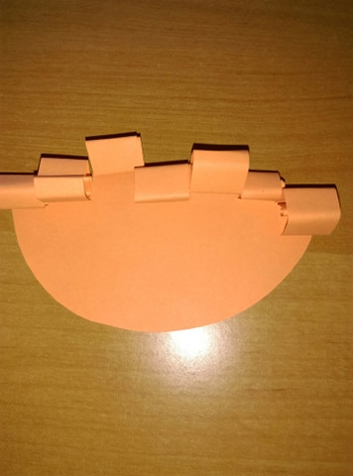
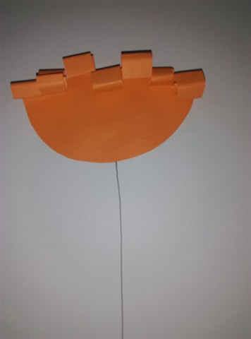
Nastrihané konce stočíme ( môžeme použiť fixu )
Kvet nalepíme na výkres a dokreslíme stonku

Slide 5
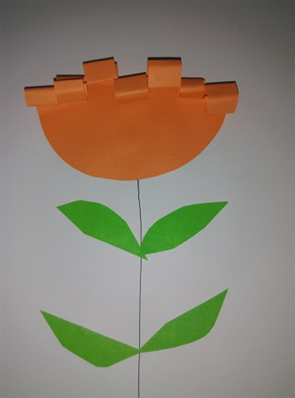
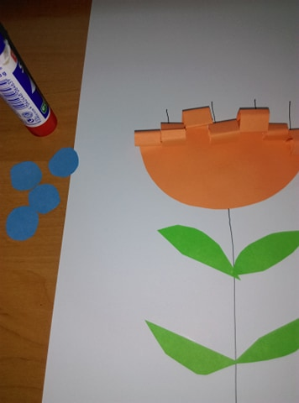
Potom vystrihneme lístky zo zeleného farebného papiera, prilepíme k stonke
Z modrého farebného papiera vystrihneme malé guličky

Slide 6
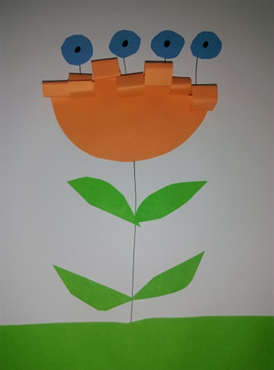
Guličky nalepíme podľa predlohy a dokreslíme kvet tulipána

